Slide 1

«Путешествуй без границ»
Москва – Санкт-Петербург – Сочи
МГОО помощи детям-инвалидам с РАС
и их семьям «Просто другие»

Slide 2
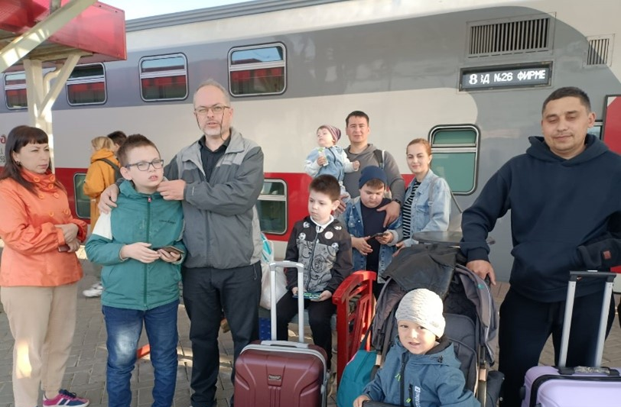
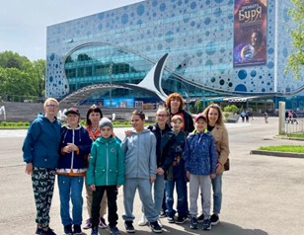
Пилот проекта в 2023 году
В 2023 году семьи воспитывающие детей с аутизмом отправились в свое первое путешествие в Москву.
Они посетили экскурсию по городу, Московский океанариум, Красную площадь. Ребята учились пользоваться метро и ориентироваться в нем по указателям.

Slide 3
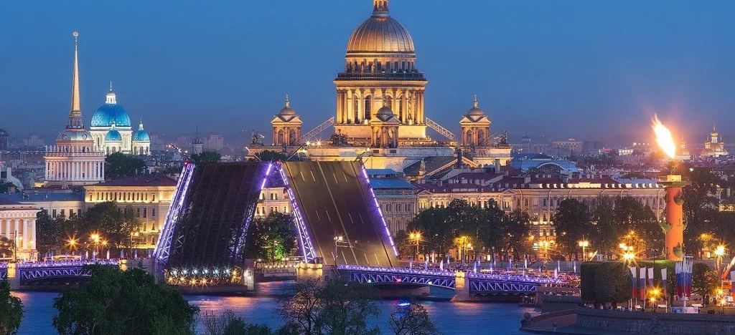
Санкт-Петербург в 2024 году
Пилот проекта в 2023 году получил много положительных отзывов от родителей, и показал хороший прирост новых навыков у детей с РАС. Поэтому, в 2024 году проект продолжился в Санкт-Петербурге.

Slide 4
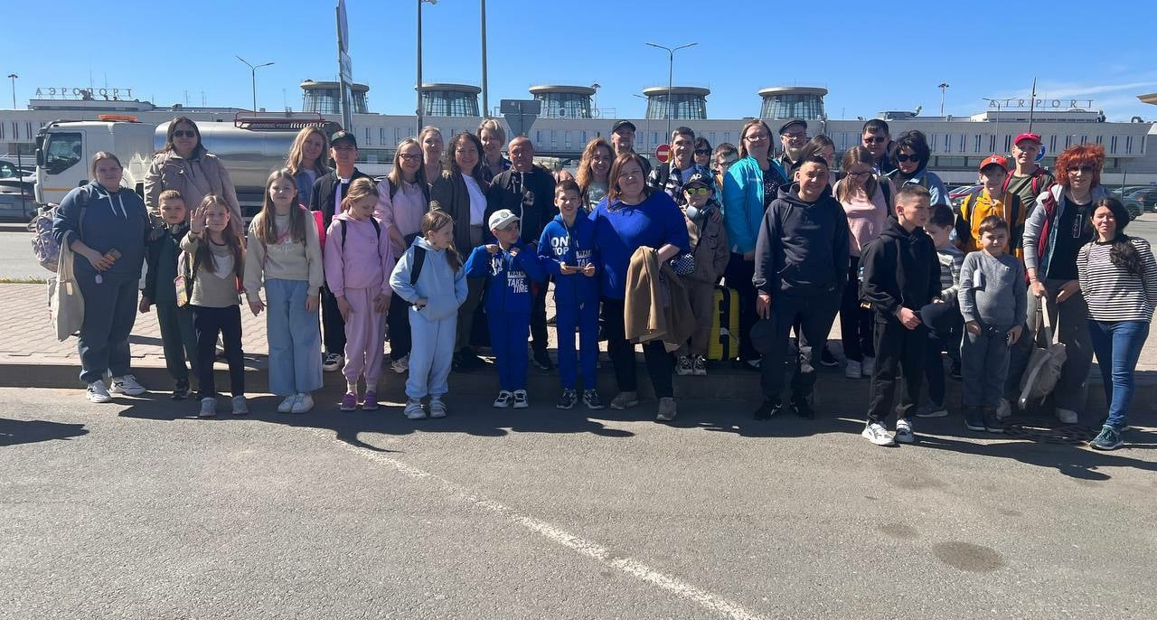
Санкт-Петербург
Для многих ребят первый полет на самолете
У семей было много переживаний связанных с перелетом на самолете. Некоторые семьи ограничивали себя в отдыхе в других городах, так как у детей есть барьеры связанные с длительными поездками.

Slide 5
Специалисты провели работу по направлениям
Психологическая поддержка и подготовка семей, которые впервые отправляются в длительную поездку с ребенком с РАС.
Подготовка ребенка с РАС к путешествию (снижение тревожности, связанной с посещением новых мест, поездками в общественном транспорте). Подготовка ребенка к путешествию начинается задолго до выезда (предпросмотр мест для посещения, обучение правилам поведения в общественном транспорте, обучение навыкам просьбы о помощи).
Информирование сотрудников принимающих площадок об особенностях детей с РАС (информирование сотрудников отеля, кассиров в билетных кассах, экскурсионных гидов)
Сопровождение семей специалистами по прикладному анализу поведения, консультирование и поддержка родителей в затруднительных ситуациях.

Slide 6
Наши туристы
Данные туристической поездки в Санкт-Петербург в 2024 году
37%
33%
Родители детей с РАС
Дети с РАС
22%
8%
Сиблинги
Специалисты (педагоги, тьюторы)

Slide 7
Смета
Содержание затрат | 2024, Санкт - Петербург
Перелет на самолете (в обе стороны) | 433 206
Проживание в отеле с завтраками | 629 200
Трансфер (аэропорт-отель, отель-аэропорт) | 23 600
Трансфер (экскурсионный) | 22 400
Экскурсии | 29 500
Итого | 1 137 906

Slide 8
Развитие проекта
Сочи – Калининград – Грозный
План проекта составлен до 2027 года:
в 2025 году запланировано посещение города Сочи, чтобы дети получили возможность отдохнуть на море.
в 2026 году семьи с детьми с РАС посетят Калининград, самый дальний город нашей страны.
в 2027 году дети с родителями отправятся в Грозный, чтобы изучить культуру другого края.

Slide 9
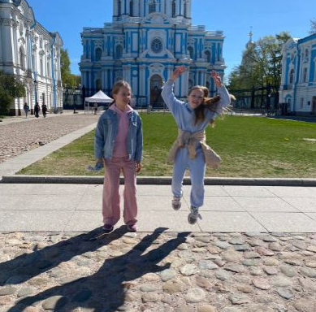
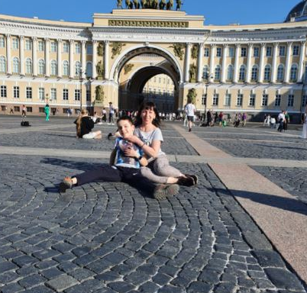
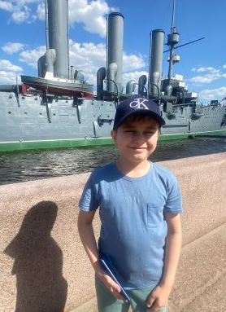
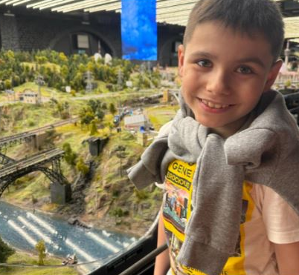
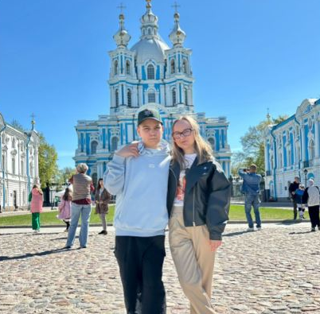
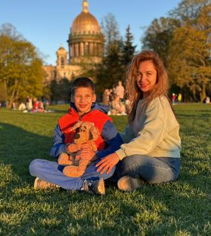
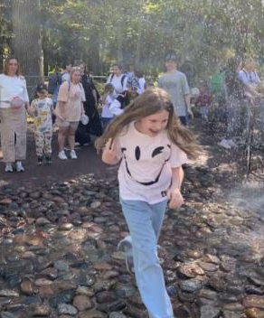
Наши яркие путешественники

